Slide 1
콘텐츠IT 20175326 이승언
FINAL PROJECT
Space Sweeper

Slide 2
목 차
프로젝트 기획
프로젝트 소개
3. 구현 시 핵심 코드 설명
4. 프로젝트 시연
5. 한계점, 보완할 점
6. 사용한 에셋

Slide 3
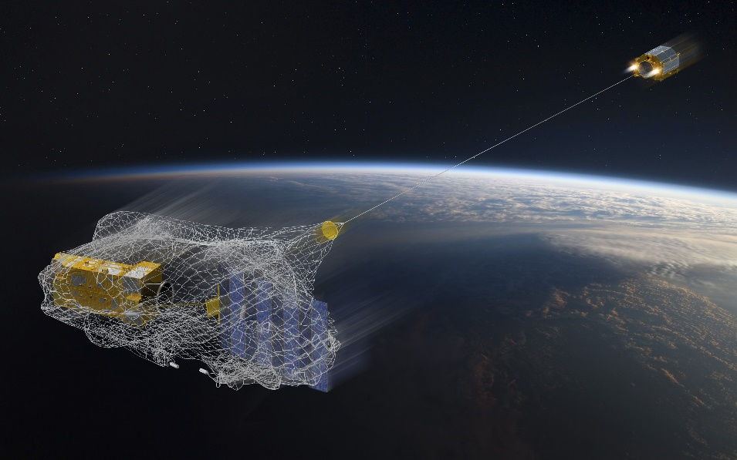

프로젝트 기획
3인칭 VR 게임
플레이어(우주선)을 조작하여 장애물을 피해 우주 쓰레기를 치우고 우주선을 성장시키는 게임

Slide 4
프로젝트 기획
프로젝트 계획 개발 범위
- 무작위로 생성되는 장애물과 우주쓰레기
- 일정량의 우주쓰레기 획득 시 포인트 획득
- 포인트를 이용한 우주선 업그레이드

Slide 5
프로젝트 소개
Mainmenu
Datareset버튼
DataReset
GameStart버튼
Back버튼
Upgrade
Start버튼
적재량 초과
Timer 클릭
MainGame
Life 0
GameOver

Slide 6
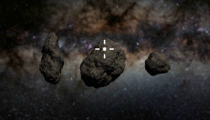
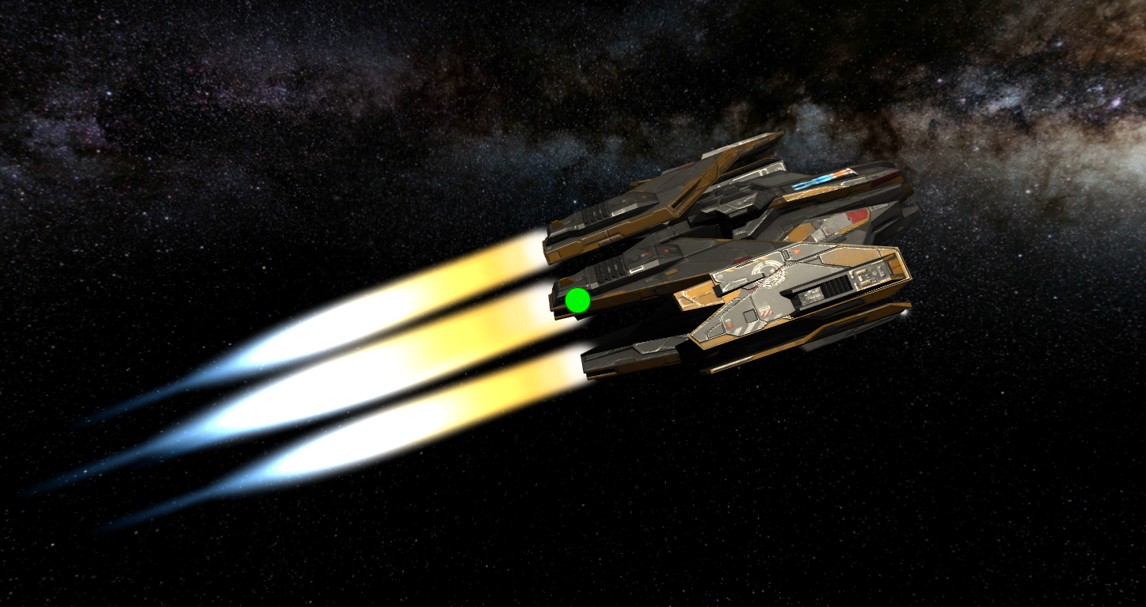
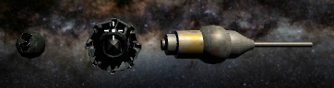
프로젝트 소개
Player
Asteroid
Space debris

Slide 7
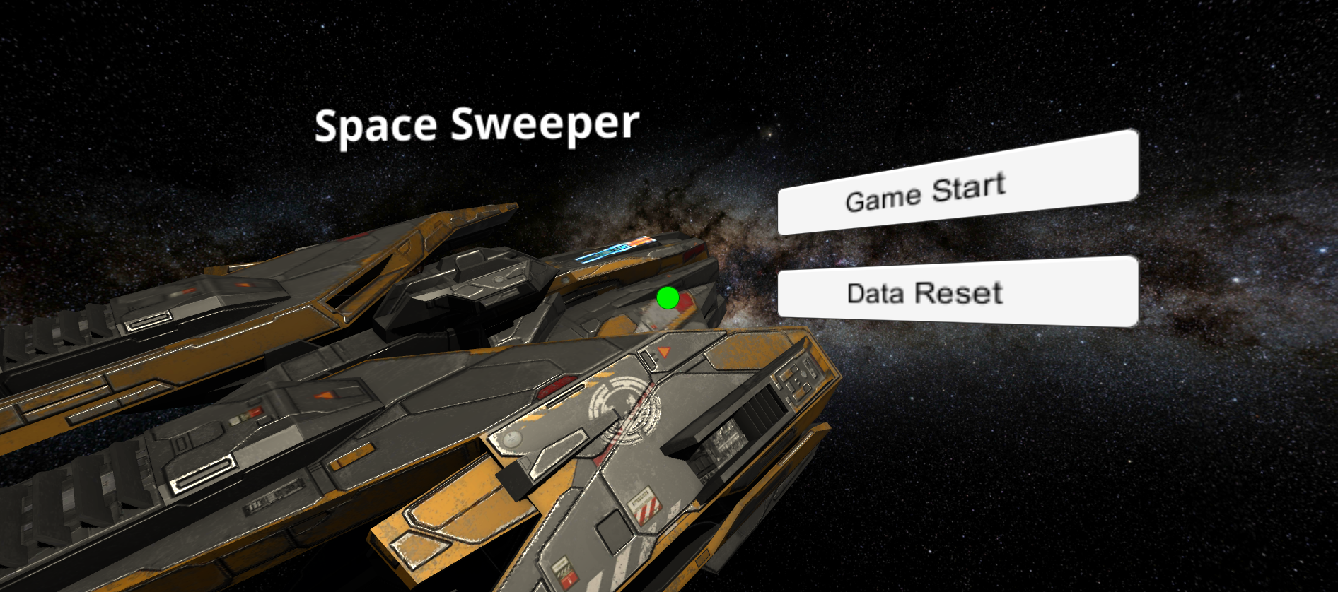
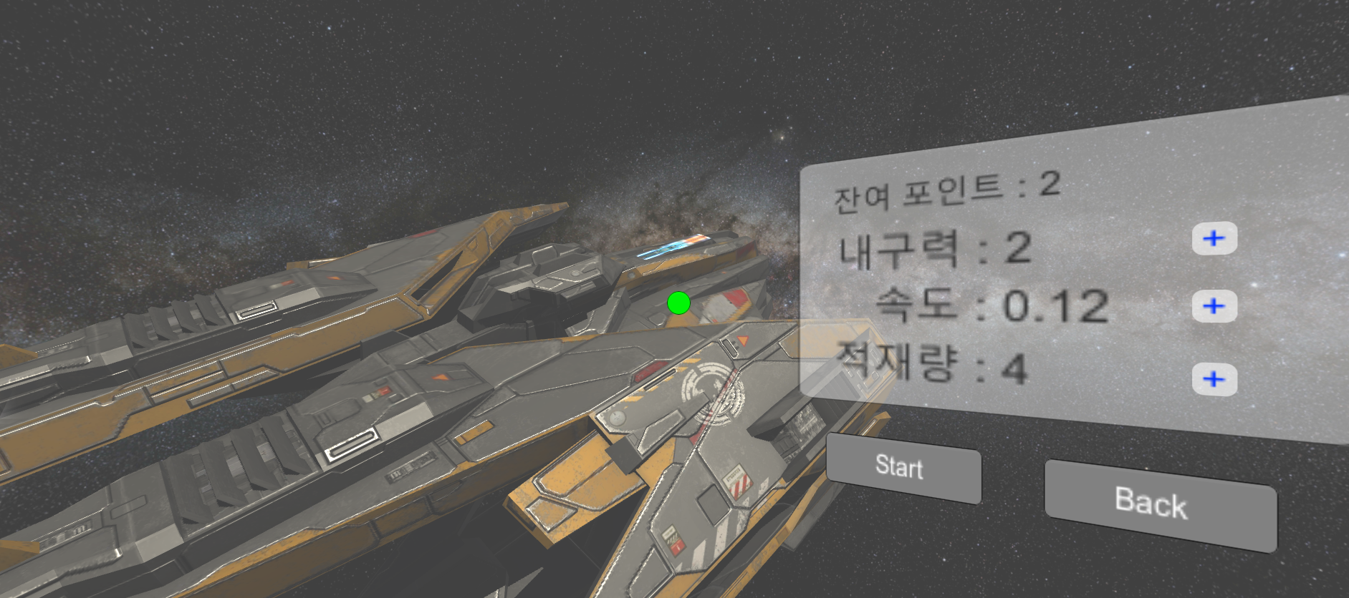
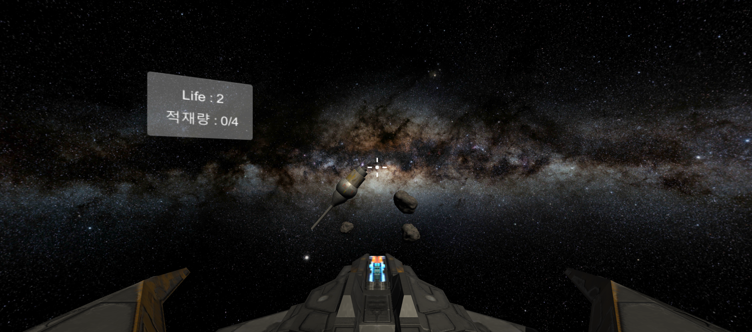
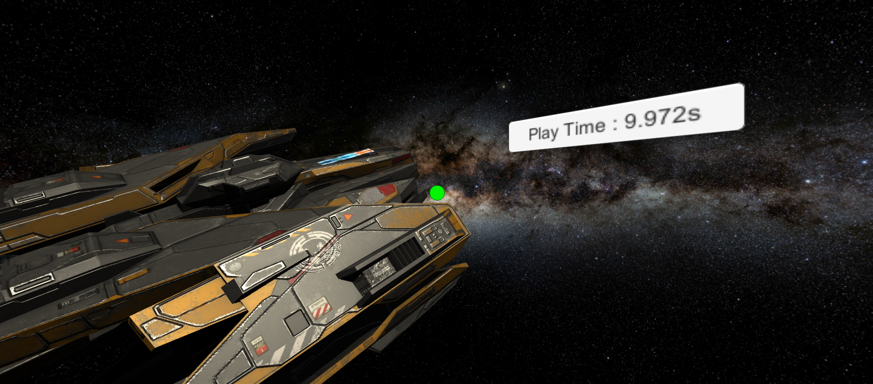
프로젝트 소개
Scene
Mainmenu Scene
Upgrade Scene
MainGame Scene
GameOver Scene

Slide 8
프로젝트 소개
Mainmenu Scene
Game Start 버튼
Upgrade Scene으로 이동
Data Reset 버튼
PlayerPrefs에 저장된 데이터 초기화

Slide 9
프로젝트 소개
Upgrade Scene
PlayerPrefs을 사용하여 잔여 포인트 및 플레이어(우주선)의 능력치 출력
Raycast를 통해 +버튼을 클릭 시 플레이어(우주선)의 능력치 향상
Start 버튼
MainGame Scene으로 이동하여 게임 시작
Back 버튼
Mainmenu Scene으로 이동

Slide 10
프로젝트 소개
MainGame Scene
랜덤한 위치에 장애물(소행성)과 우주쓰레기 생성
장애물(소행성)을 피해 우주쓰레기에 에임을 두고 버튼 클릭 시 우주쓰레기 처리
적재량 만큼 우주쓰레기를 처리 시 적재량 초과로 종료 -> Upgrade Scene으로 이동
처리한 우주쓰레기 수에 비례하여 포인트를 획득
장애물에 충돌하여 Life가 0이 될 경우
GameOver Scene으로 이동
포인트 획득 불가

Slide 11
프로젝트 소개
GameOver Scene
플레이어(우주선)의 플레이 시간 출력
플레이 시간 텍스트를 바라보면 Upgrade Scene으로 이동

Slide 12
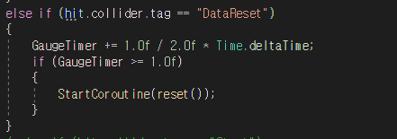
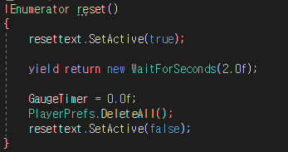
구현 시 핵심 코드 설명
Mainmenu Scene
DataReset 버튼 클릭시 PlayerPrefs 초기화

Slide 13
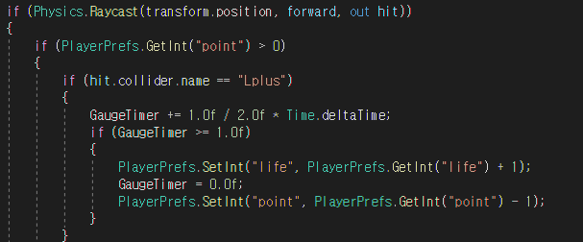
구현 시 핵심 코드 설명
Upgrade Scene
Life의 +버튼 클릭시 life 1증가 및 point 1감소

Slide 14
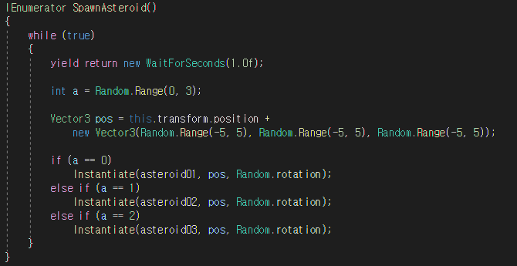
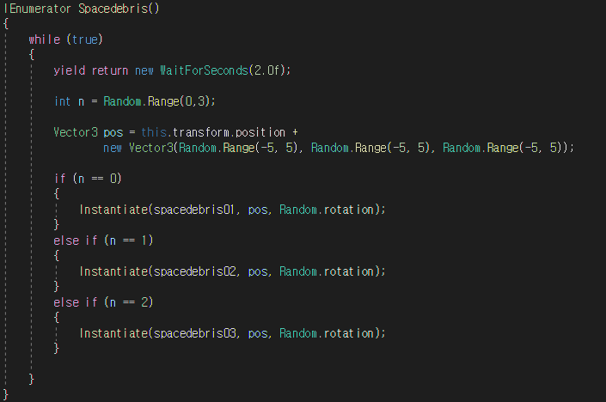
구현 시 핵심 코드 설명
MainGame Scene
Empty 오브젝트로 Spawn Point 생성
Spawn Point를 중심으로 -5~5의 랜덤한 위치에 장애물(소행성)과 우주쓰레기 생성

Slide 15
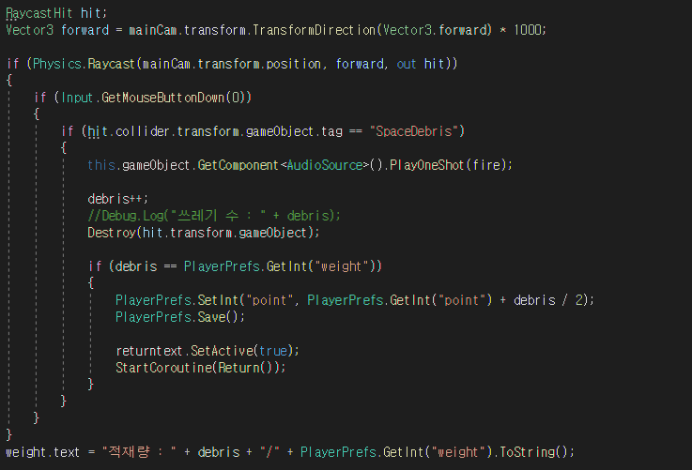
구현 시 핵심 코드 설명
MainGame Scene
우주쓰레기를 바라보며 버튼 클릭 시 포인트 획득과 적재량 표시

Slide 16
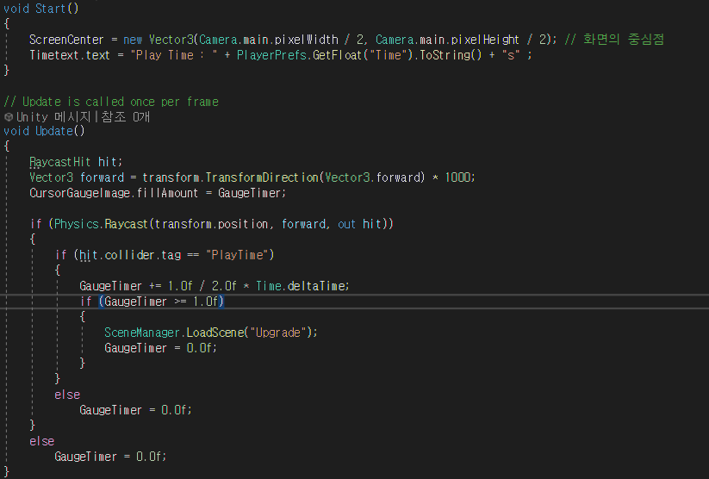
구현 시 핵심 코드 설명
GameOver Scene
플레이 시간 출력
Stopwatch를 이용하여 시간 측정
플레이 시간 클릭시
Upgrade Scene 이동

Slide 17
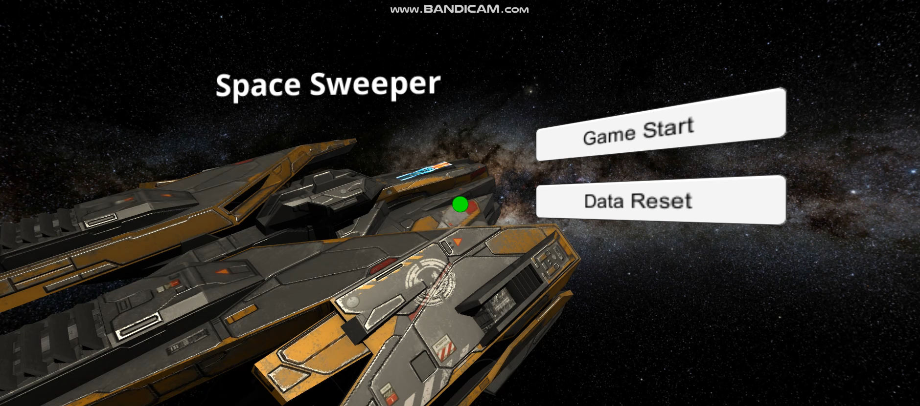
프로젝트 시연

Slide 18
한계점 및 보완할 점
한계점
Line Renderer를 이용하여 와이어를 발사하는 이펙트를 제작하려고 하였으나 결국 구현하지 못하였다.
보완할 점
와이어 발사 이펙트 추가

Slide 19
사용한 에셋
Standard Asset
스카이 박스
MilkyWay
우주선
SF_Fighter
우주쓰레기 에셋
Space_Objects
운석
Asteroids Pack
Effect
Missile - SpaceShip effect
Sound
Futuristic Gun SoundFX - 클릭시 사운드
Deep In Space - BGM
Dark Future Music - BGM

Slide 20
Thank You

